Slide 1
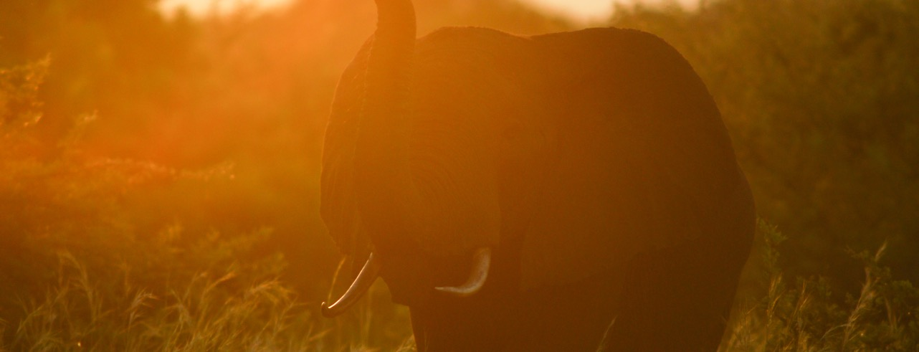
Minder rijden, meer beleven in de Elephant Coast van Zuid-Afrika!
Rondreizen met zo min mogelijk tijd op de snelweg…

Slide 2
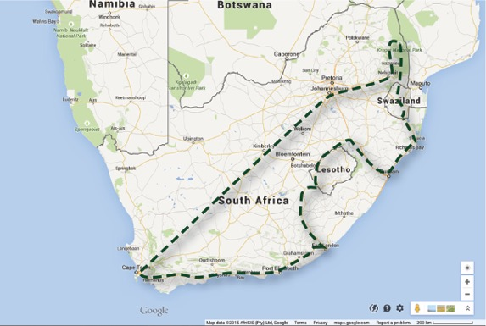
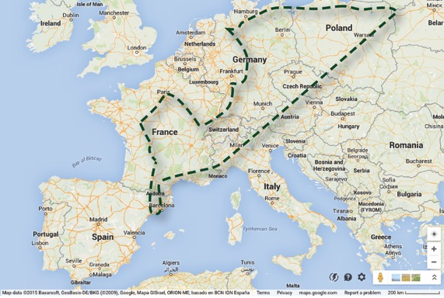
Weet u hoe groot Zuid-Afrika is?
De standaard 3 weken Zuid-Afrikareis
Dezelfde route in Europa…
Ruim 32x Nederland
Net zo groot als heel West-Europa…

Slide 3
Zonde van uw vakantiedagen…
Tijd op de snelweg
Tijd op bestemming
Minder rijden, meer beleven…

Slide 4
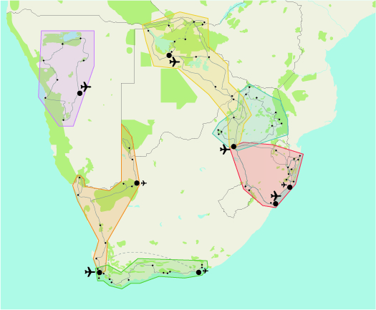
Het Safari’s Op Maat concept
U kiest voor één regio i.p.v. heel Zuid-Afrika
Beleving staat voorop!
Weinig rijden, evenveel zien, veel meer meemaken!

Slide 5
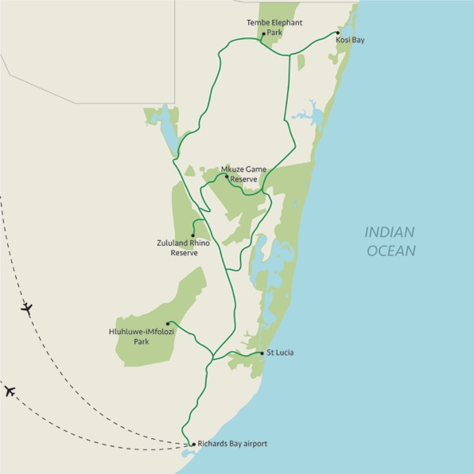
De Elephant Coast regio
Veel natuurparken met de Big-5
Gevarieerde ecosystemen
Alle bestemmingen dichtbij
Combineer safari’s met strand!
Malariavrij
Onbekend gebied en dus betaalbaar!

Slide 6
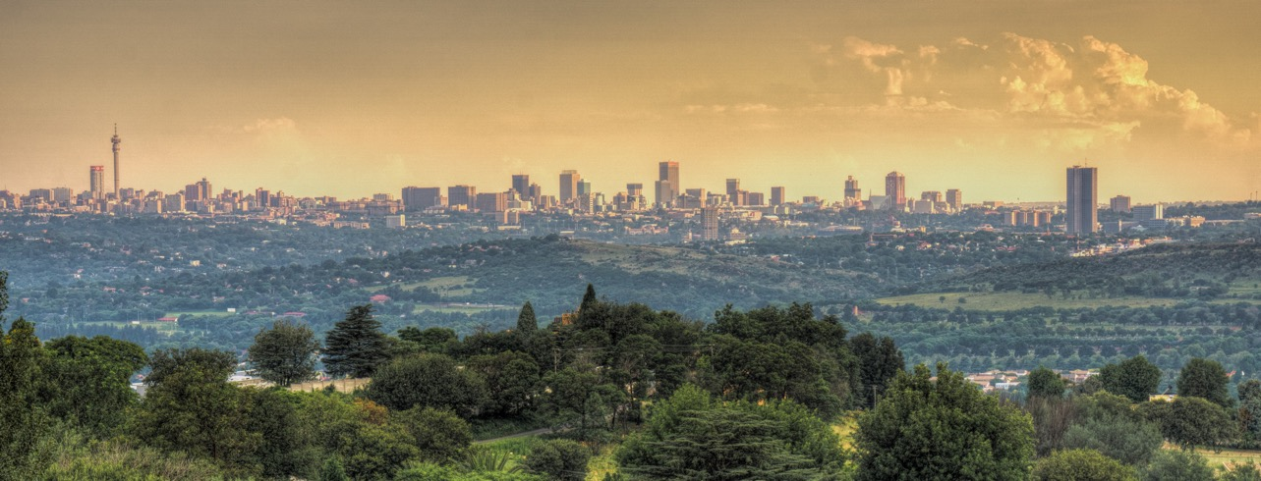
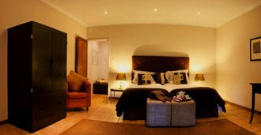
Dag 1 Reisdag
Vlucht naar Johannesburg/Durban
Overnachting in guesthouse

Slide 7
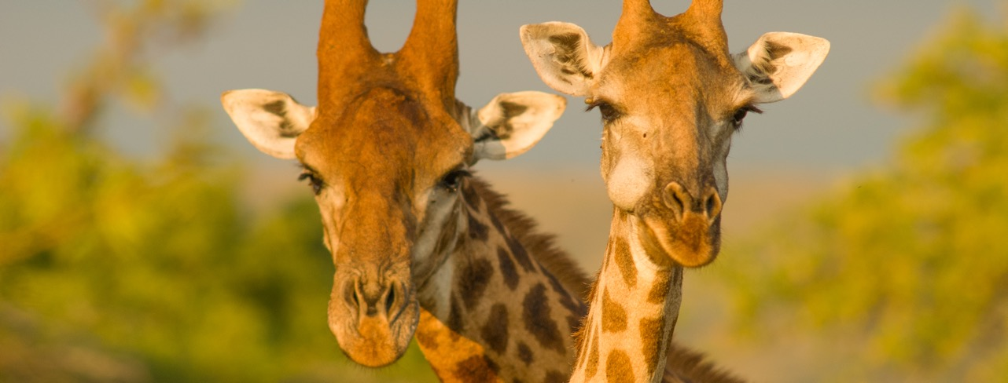
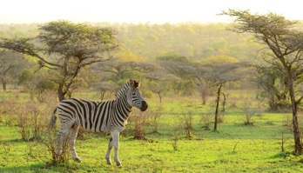
Dag 2 1e safaridag
Rit naar Big-5 Mkuze Game Reserve (2 uur)
Deze middag al uw eerste game drive!

Slide 8
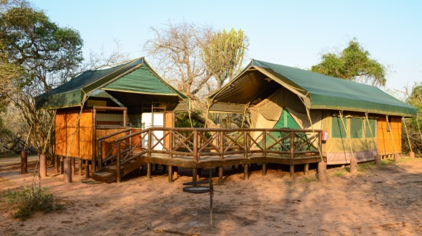
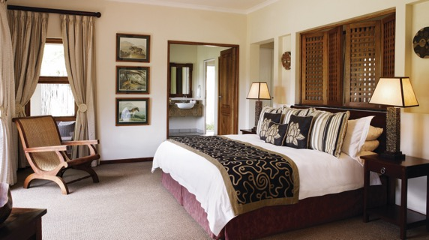
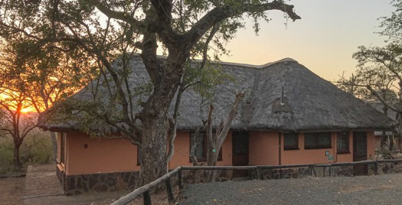
Dag 2 | 1e safaridag
Keuze uit
3 sterren safaritent of chalet
of 4 sterren lodge

Slide 9
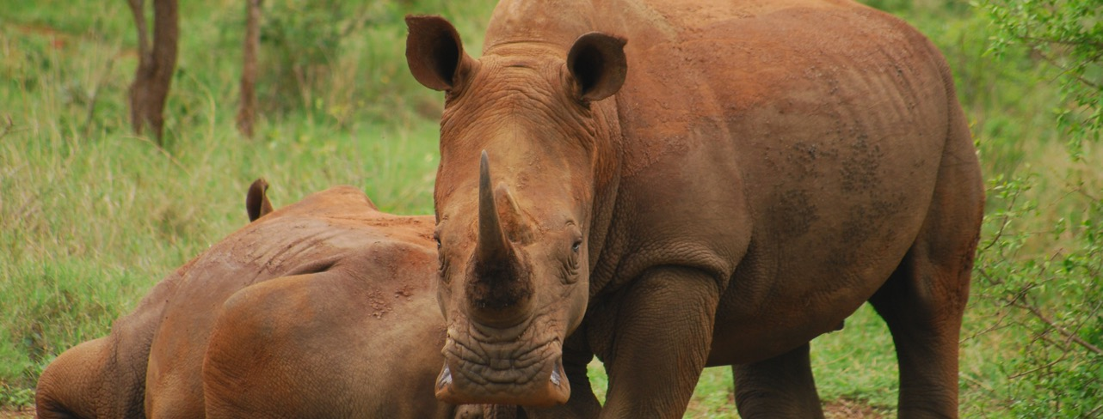
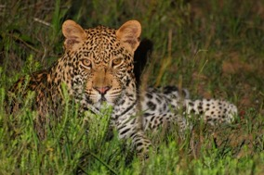
Dag 3 2e safaridag
Ochtend en middag game drives door de prachtige savanne op zoek naar de Big 5!

Slide 10
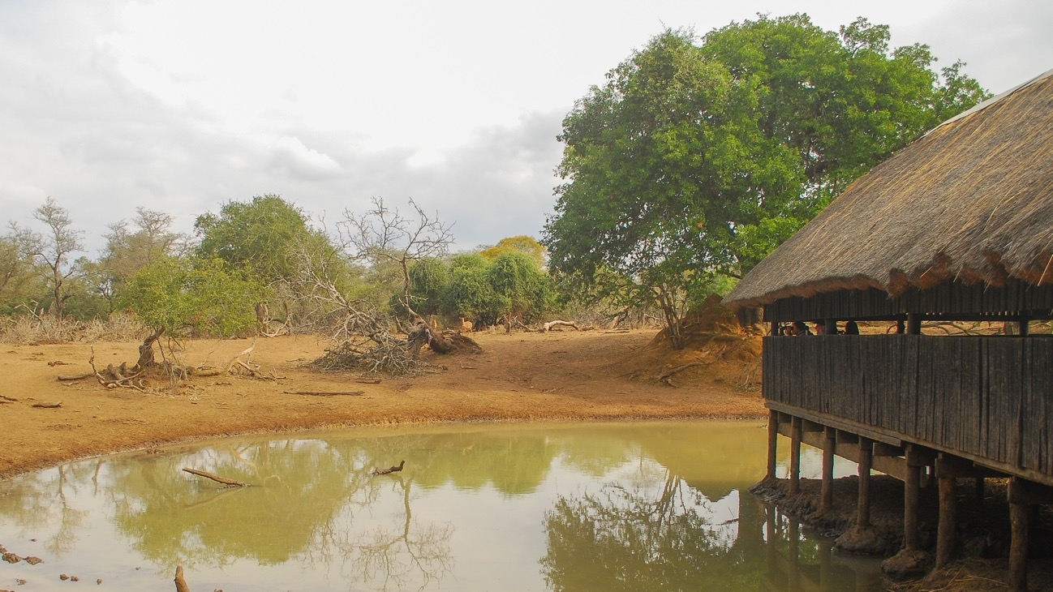
Vergeet ook een bezoek aan de beste schuilhut van de regio niet!

Slide 11
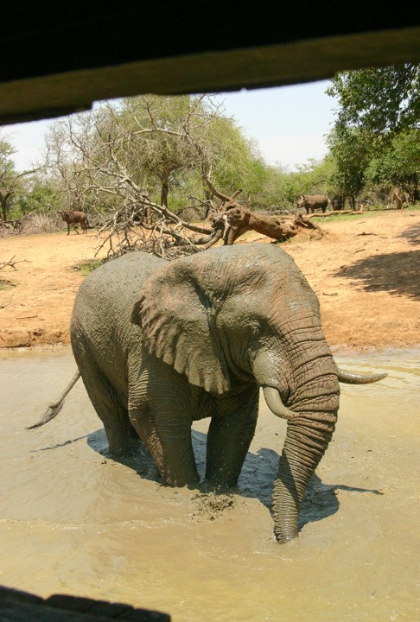
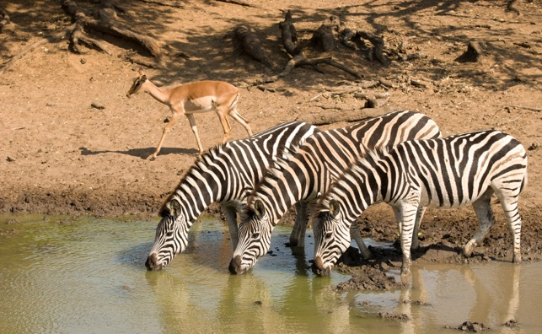
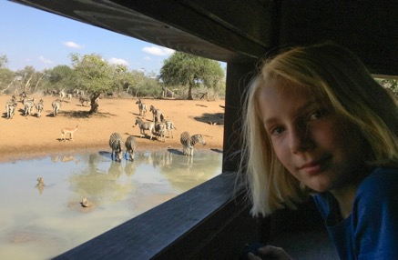
Foto’s genomen vanuit de schuilhut

Slide 12
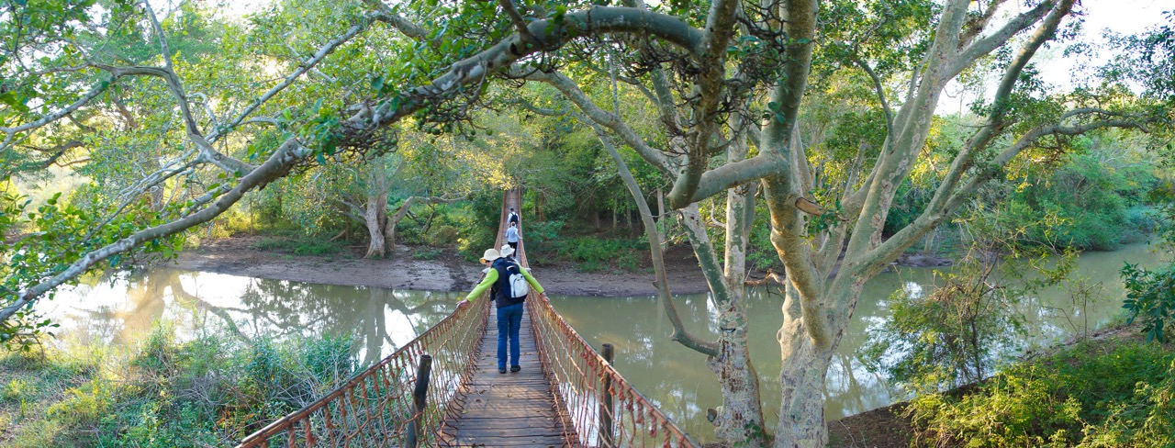
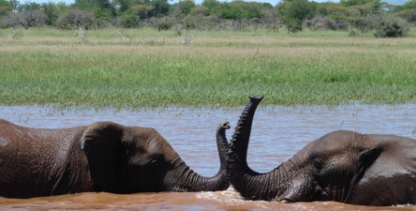
Dag 4 3e safaridag
Na een spannende wandelsafari of mooie boottocht…

Slide 13
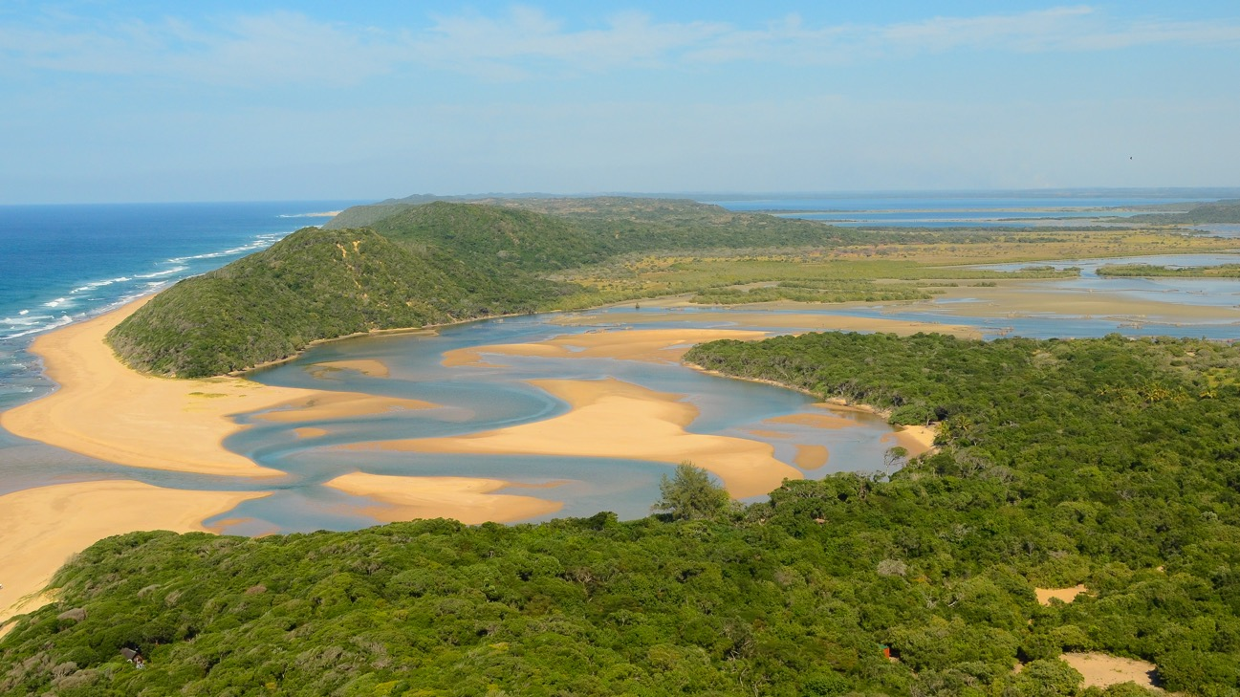
Rijdt u in 1,5 uur naar het prachtige Kosi Bay

Slide 14
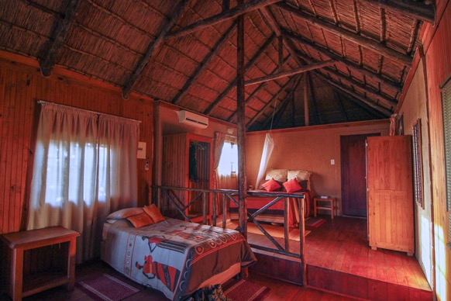
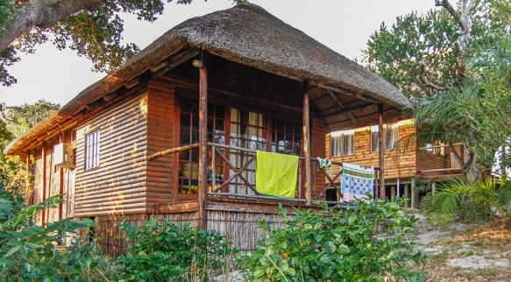
Dag 4 | in Kosi Bay…
U verblijft in comfortabele chalets

Slide 15
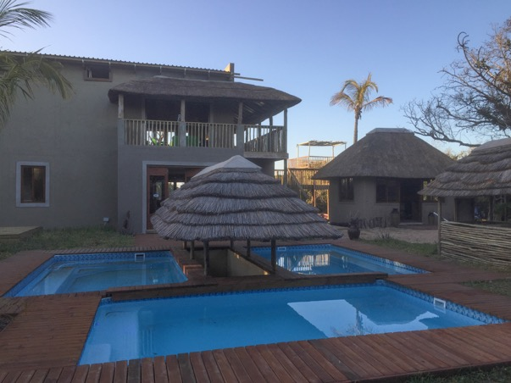
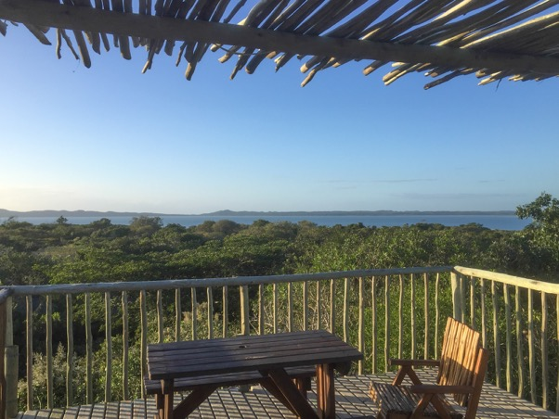
Dag 4 | in Kosi Bay…
En geniet van het zwembad of uitzicht over het meer

Slide 16
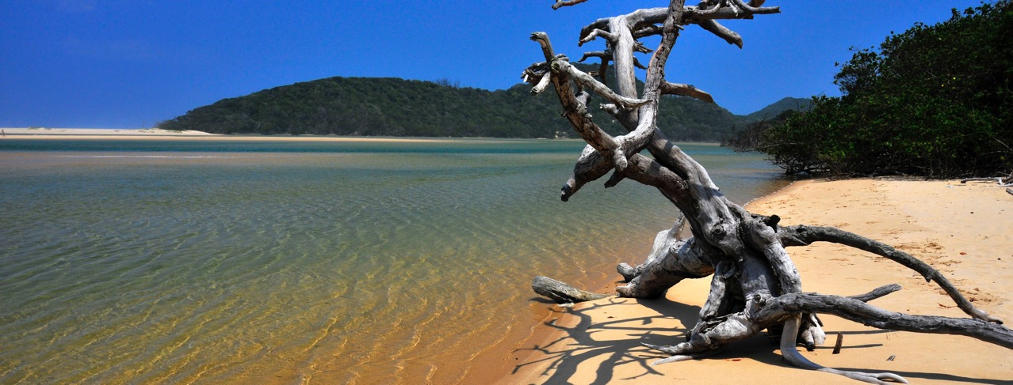
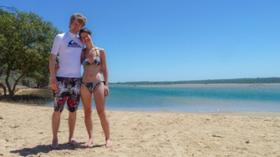
Dag 5 1e stranddag
Vandaag wordt u meegenomen op excursie naar dit verlaten strand!

Slide 17
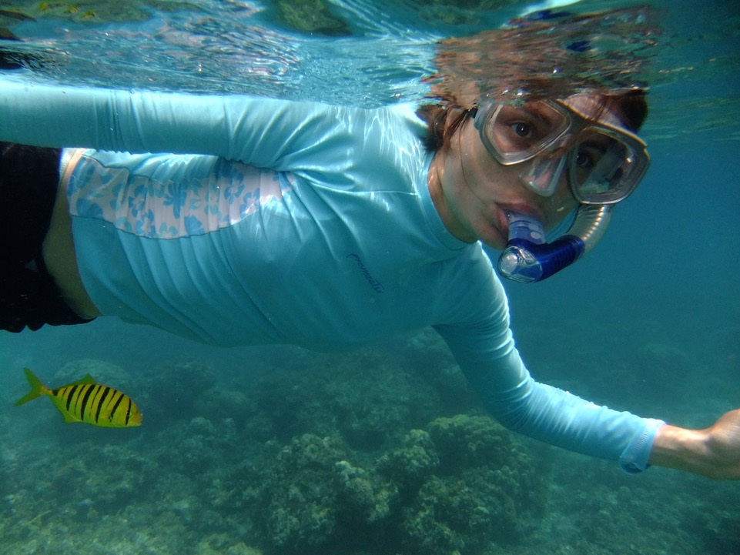
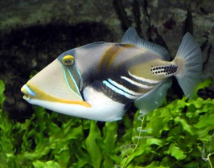
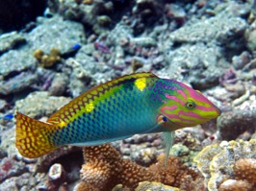
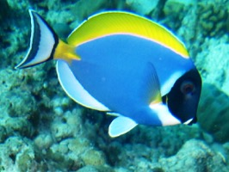
U kunt hier geweldig snorkelen!

Slide 18
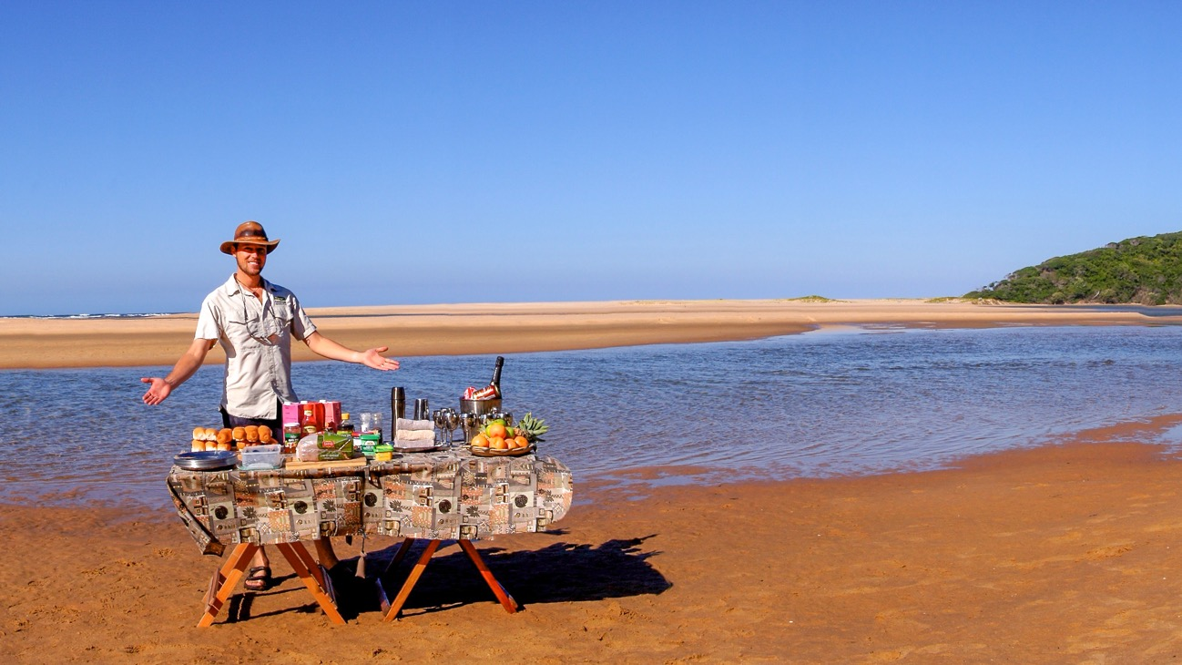
En geniet van een lunch!

Slide 19
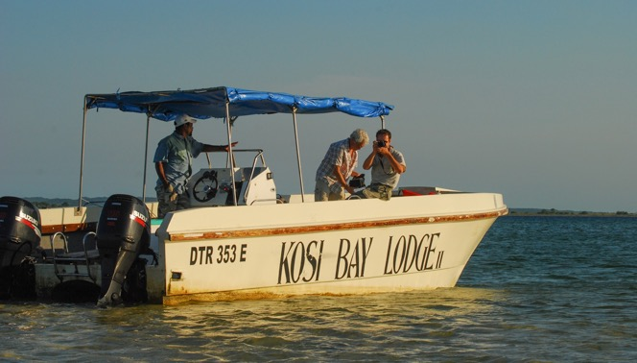
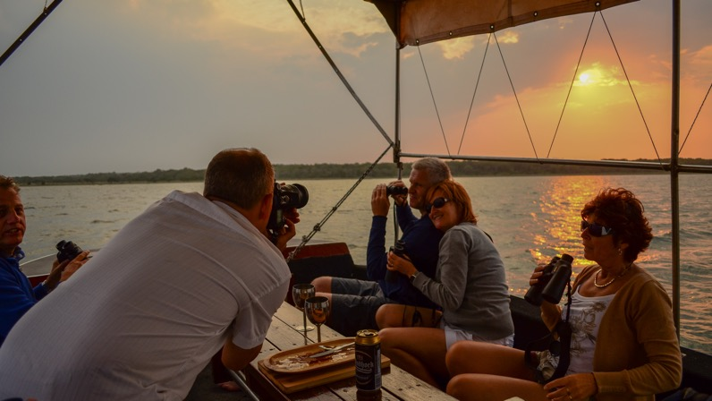
Dag 6: U start de ochtend met een prachtige boottocht…

Slide 20
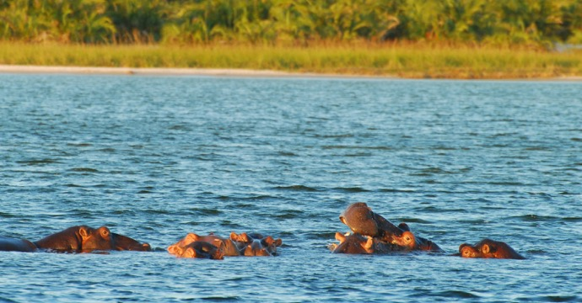
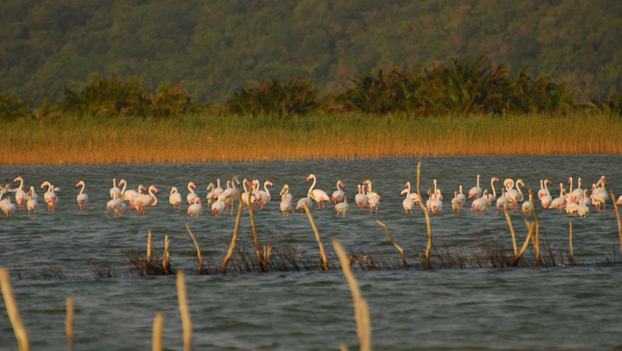
En ziet daarbij veel dieren!

Slide 21
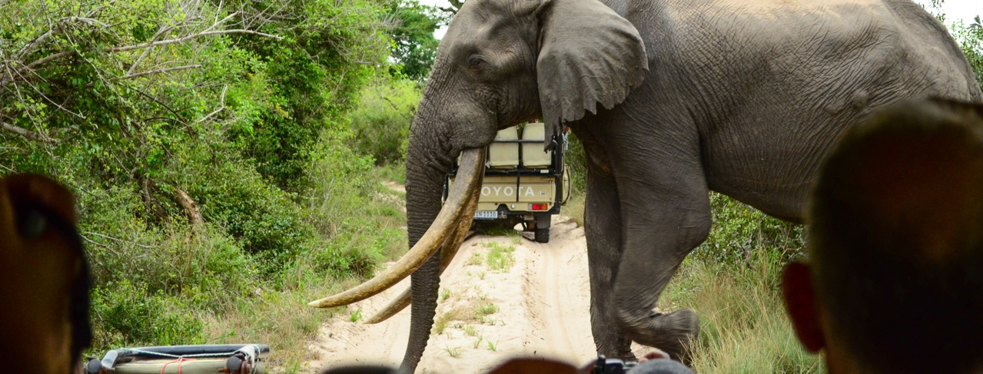
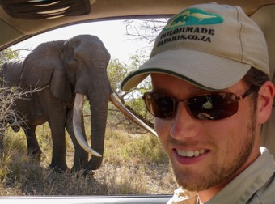
Dag 6 4e safaridag
En na de brunch bent u met drie kwartier rijden in
Tembe Elephant Park

Slide 22
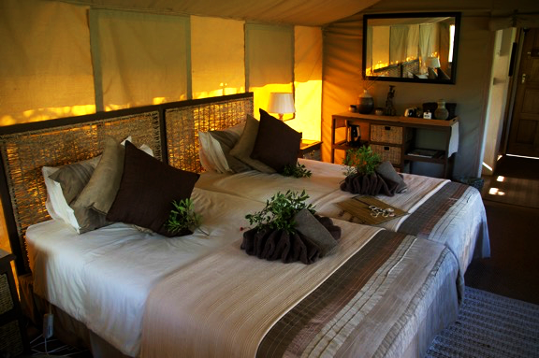
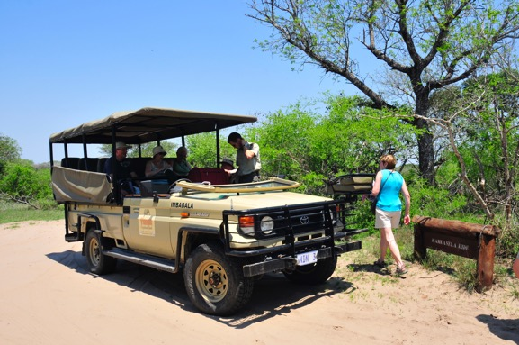
Dag 6 | Tembe Elephant Park
Verblijft in luxe safaritenten
Middag game drive in open safari auto

Slide 23
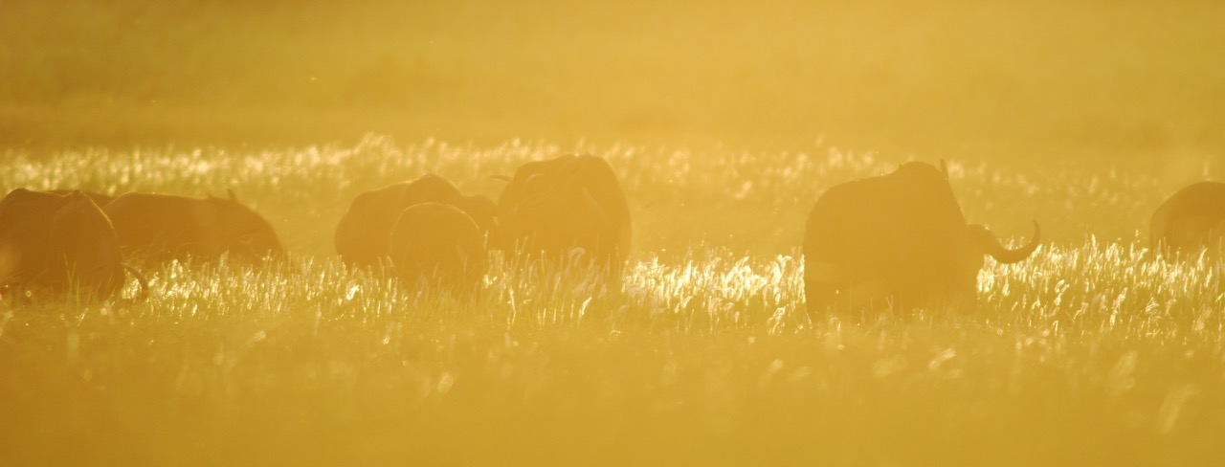
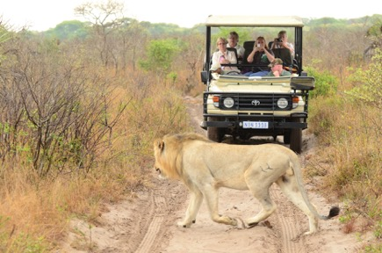
Dag 7 5e safaridag
Ochtend en middag game drive

Slide 24
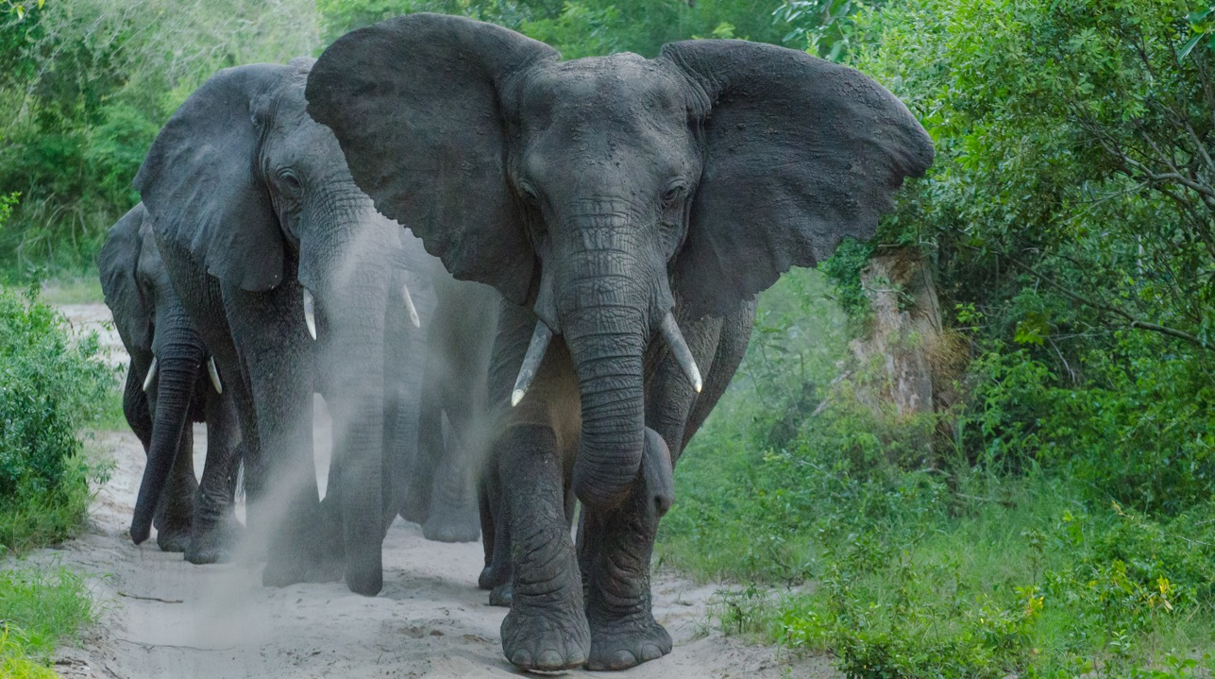
Foto genomen in Tembe

Slide 25
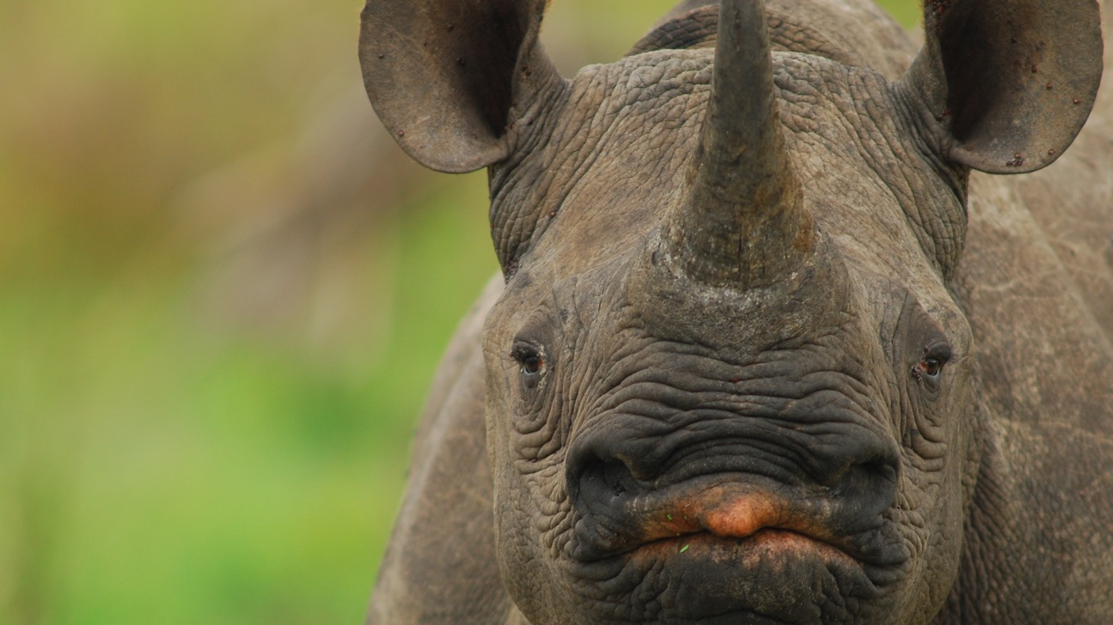
Foto genomen in Tembe

Slide 26
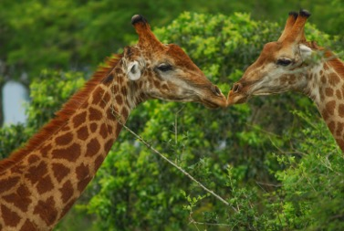
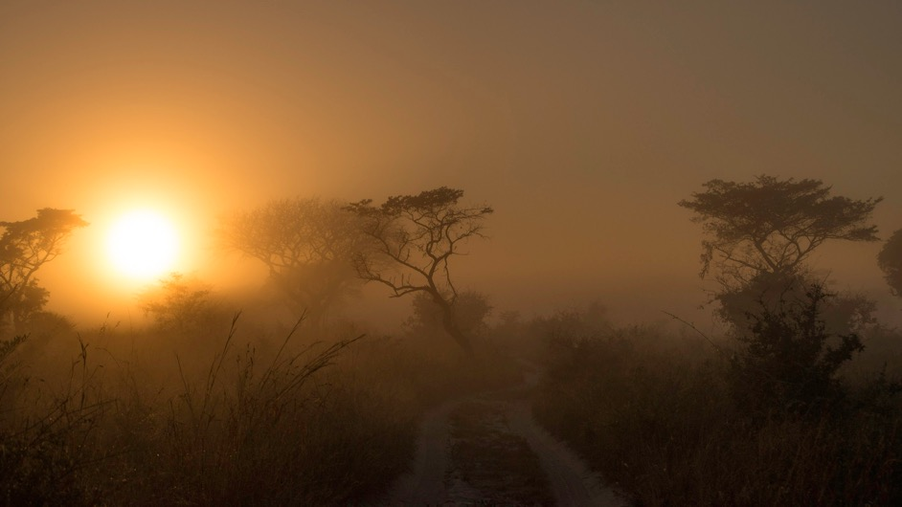
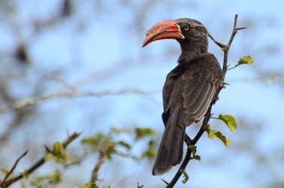
Foto’s genomen in Tembe

Slide 27
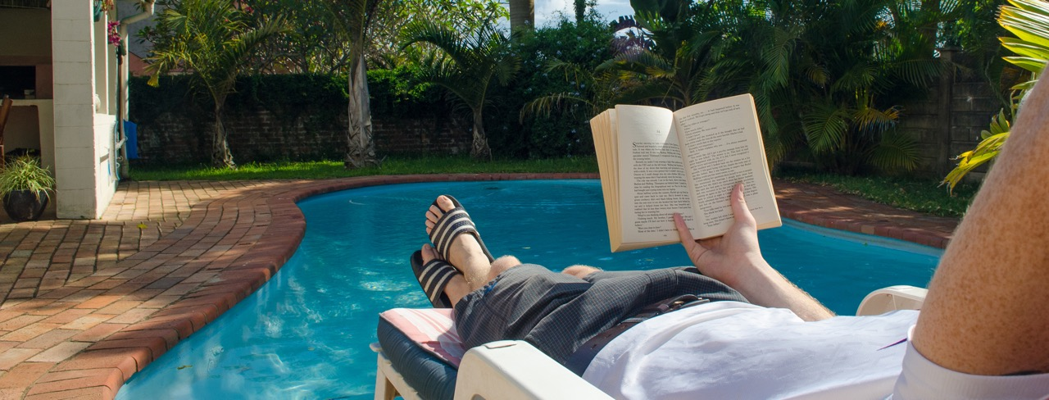
Dag 8 Tijd voor “vakantie in uw vakantie”
Laatste game drive in Tembe
Rit naar St. Lucia (2,5 uur)
Ontspanning in de middag

Slide 28
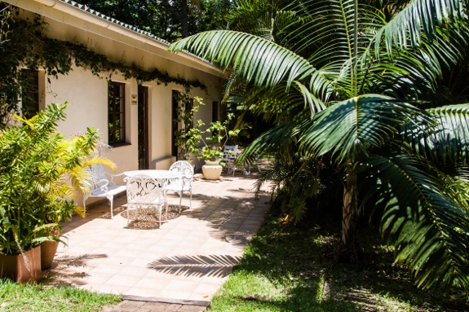
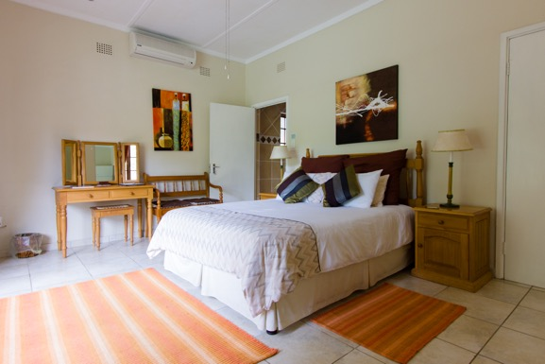
Dag 8 | Tijd voor “vakantie in uw vakantie”…
Comfortabel en relaxed verblijf

Slide 29
Dag 9 Safari & ontspandag
Uitslapen in de morgen
Middag op boottocht tussen nijlpaarden en krokodillen!

Slide 30
Foto genomen vanaf ’Hippo & Croc’ boot

Slide 31
Foto genomen vanaf ’Hippo & Croc’ boot

Slide 32
Dag 10 2e ontspandag
Eigen invulling.
Misschien wandelen op het strand?

Slide 33
Of toch liever fietsen door savanne of op het strand?

Slide 34
Dag 11 Safari & stranddag
Hele dag game drive door
iSimangaliso Wetland Park

Slide 35
U ziet prachtige dieren

Slide 36
En heeft dan lunch en tijd voor ontspanning op het strand

Slide 37
Om dan terug te rijden op zoek naar dieren terwijl u geniet van een prachtige zonsondergang

Slide 38
Helft van de reis…
Inderdaad, u heeft al zoveel gezien en meegemaakt, maar u bent pas op de helft!
Dat kan simpelweg omdat u bij ons zo weinig rijdt, en als gevolg daarvan zoveel beleeft…

Slide 39
Dag 12 3e ontspandag
Ook vandaag mag u lekker doen wat u wilt.
Misschien wilt u wel Whale Watchen?

Slide 40
Dag 13 Culturele dag
Een geweldige gegidste dagexcursie naar een naburig authentiek (niet toeristisch) Zoeloedorpje

Slide 44
Dag 14 4e ontspandag
U kiest maar! Lekker niks doen of misschien paardrijden op het strand of door de savanne?

Slide 45
Dag 15 Ontspannen en rit naar Hluhluwe
Ontspanning in de ochtend.
Geniet van een wandeling in de namiddag!

Slide 46
Dag 16 Close encounters!
Bezoek aan duurzame
dierenbeschermingsprojecten

Slide 47
Dag 17 8ste safaridag
Naar Hluhluwe-iMfolozi Park of Manyoni Private Game Reserve

Slide 48
Dag 17 | Hluhluwe-iMfolozi Park
Verblijf in 3 sterren chalets met prachtig uitzicht…

Slide 49
Dag 17 | Manyoni Private Game Reserve
… Of in een 4 sterren lodge met nog beter uitzicht!

Slide 50
Dag 18 9ste safaridag
Ochtend en middag game drives op zoek naar de Big 5!

Slide 51
Door echt prachtige landschappen!

Slide 52
Dag 19 10e safaridag
Game drives en/of wandelsafari’s!

Slide 53
Dag 20 11e safaridag en vertrek
Ochtend Game Drive
Rit naar Durban (1,5 uur)
Vlucht naar huis (via Johannesburg)

Slide 54
Dag 21 Welkom terug in Nederland
U komt weer thuis…

Slide 55
Drakensbergen
Mogelijke uitbreidingen

Slide 56
Kaapstad
Mogelijke uitbreidingen

Slide 57
Zwemmen met wilde dolfijnen
Duiken
Mogelijke uitbreidingen

Slide 58
Mauritius
Mogelijke uitbreidingen

Slide 59
Samenvatting 20 dagen
2 reisdagen (vliegen) 0 snelwegdagen
4 vrije dagen (eigen invulling)
11 safaridagen door verschillende ecosystemen 2 boottochten, 16 game drives, 2 wandelsafari’s
2 stranddagen
1 culturele dag
1 dag van close encounters

Slide 60
Prijzen zelfstandige reis in 3-4 sterren accommodatie
incl. excursies, excl. vliegtickets
Gezin (2 kinderen onder 12) Stel
21 dagen | vanaf € 1500 vanaf € 1950 per persoon
14 dagen | vanaf € 1100 vanaf € 1475 per persoon
10 dagen | vanaf € 900 vanaf € 1200 per persoon
Vlucht naar Zuid-Afrika: 550-850 euro
Ter vergelijking:
21 dagen naar beroemde bestemmingen zoals Kruger
21 dagen | vanaf € 2500 vanaf € 2950 per persoon

Slide 61
Dank voor uw aandacht!

Slide 62
Dank voor uw aandacht!
← Scan mij! →
Deze presentatie downloaden en nog eens terugzien
https://www.safarisopmaat.nl/presentaties.html
Vrijblijvende offerte voor deze reis aanvragen
https://www.safarisopmaat.nl/aanvraagformulier.html

